Slide 1
عدد السُّكّان

Slide 2
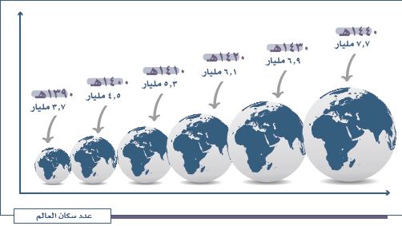
الوحدة
6
الدرس الرابع
عدد السُّكّان
هو قيام جهة رسمية في زمن محدد بالجمع الميداني للمعلومات عن السكان الذين على قيد الحياة في الدولة، وتحليلها اقتصادياً واجتماعياً وسُكّانياً، واستعمالها لخدمة التنمية.
تُجْري الدولة التَّعْدادَ السُّكّاني الشامل كلَّ عشر سنوات تقريباً، وتنفِّذه هيئة متخصصة مستعينةً بالفِرَق الميدانية والبرامج التقنية المدعمة بحقول البيانات المطلوبة
تَعْداد السُّكّان:

Slide 3
الوحدة
6
الدرس الرابع
عدد السُّكّان
1
التعداد السكاني:
من نتائج التعداد السكاني :
1
معرفة عدد السكان
معرفة الكثافة السكانية
2
معرفة الكثافة السكانية والنوعي للسكان
2

Slide 4
تجدنا في جوجل

Slide 5
الوحدة
6
الدرس الرابع
عدد السُّكّان
يعد التعداد السُّكّاني عام الً مهماً؛ لأثره في حياة الإنسان الاجتماعية والاقتصادية والجغرافية، ولأهميته تبذل الدول مبالغَ وجهوداً كبيرة للحصول على بيانات سكانية دقيقة، تتيح لها فهم المجتمع وحل مشكلاته، والتخطيطَ لتطويره وتنميته.
أهمية التَّعْداد:
وتُوْلي المملكة العربية السعودية التعدادَ السكاني اهتماماً خاصاً، إذ يمثل أحدَ أهم أولوياتها، وقد برز بصورة واضحة في تعداد السكان والمساكن لعام 143١
أهمية التَّعْداد:
بعد إعلان توحيد المملكة العربية السعودية عام 1351 ه على يد المؤسِّس الملك
عبدالعزيز قُدِّر عدد السكان في ذلك الوقت بنحو مليونين تقريباً، ومنذ ذلك الوقت
ووطني المملكة العربية السعودية في تطور مستمر، أدى إلى نمو كبير في عدد السكان.
ويعد تعداد عام ١٤٣١ه التعدادَ الأفضل؛ لتوافر الخبرة والتقنية والإمكانات، إضافةً إلى تعاون المواطن، ووعيه بأهمية التعداد، وقد بلغ تقدير عدد سكان المملكة العربية السعودية عام ١٤٣ ٩ ه نحو ) 3٣٫٤١٣ ٫٦٦٠ ( نسمة.
أهمية التَّعْداد:

Slide 6
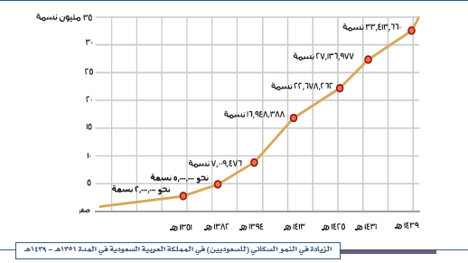
الوحدة
6
الدرس الرابع
عدد السُّكّان
أنظر و ألاحظ :

Slide 7
الوحدة
6
الدرس الرابع
عدد السُّكّان
نشاط 1
يذكر الطلبة أبرز فوائد التعداد السكّاني.
1
معرفة عدد سكان الدولة
2
معرفة الزيادة و النقصان في عدد السكان
3
معرفة التركيب العمري و النوعي للسكان

Slide 8
الوحدة
6
الدرس الرابع
عدد السُّكّان
نشاط 2
يستنتج الطلبة الاتجاه العام لتطور عدد السكان في وطني المملكة العربية السعودية
الجواب
عدد السكان ينمو بشكل مستمر بسبب الزيادة الطبيعية و الهجرة الخارجية
نشاط 2
في رأيك كيف يُسْهِم تَعْداد السكان في تلبية احتياجات الناس؟
الجواب
لأن الدول تعتمد على التعداد السكاني لفهم المجتمع و حل مشكلاته و التخطيط لتطوره و تقدمه

Slide 9
الوحدة
6
الدرس الرابع
عدد السُّكّان
نشاط 2
يحدد الطلبة أكبر قفزة عددية أُحصيت لسكان وطني المملكة العربية السعودية، مستنتجين أسباب ذلك
1
أكبر احصائية كانت بين عامي 1349 و 1413
حيث بلغ عدد السكان قرابة 17 مليون نسمة
2
ويعود السبب الى تحسن الاوضاع المعيشية و الصحية و الأمنية و ازدياد عدد المهاجرين اليها

Slide 10
الوحدة
6
الدرس الرابع
عدد السُّكّان
1
ترتيب المملكة العربية السعودية من حيث عدد السكان حسب تقديرات عام 1438 ه :
3
2
1
الحادية عشرة
إسلاميّاً
السادسة عربيّاً
الأولى في شبه
الجزيرة العربية

Slide 11
الوحدة
6
الدرس الرابع
عدد السُّكّان
كان نمو سكان وطني في الماضي بطيئاً؛ لقلة الموارد، والهجرة إلى الخارج، وكثرة الأمراض والحروب.
عوامل نمو السكان:
وبتحسن الأوضاع المعيشية والصحية والأمنية بعد توحيد وطني المملكة العربية السعودية حصل نمو كبير في أعداد السكان
عوامل نمو السكان:
وقد بلغت نسبة النمو السكاني في وطني لعام 1438ه متوسط نمو سنوي مُعَدَّلُه (2.52 %)
عوامل نمو السكان:

Slide 12
الوحدة
6
الدرس الرابع
عدد السُّكّان
عوامل نمو السكان:
ويرتبط نمو السكان في المملكة العربية السعودية بعاملين أساسيين، هما:
هي الفرق بين عدد المواليد والوَفَيَات في مدة زمنية محددة، وتحسب عادة لكل ألف من السكان. ومعدلُ الزيادة الطبيعية في المملكة العربية السعودية منذ عام 1438 ه لكل ألف نسمة من السكان هو 25 نسمة في السنة.
الزيادة الطبيعية:
احتاجت المملكة العربية السعودية إلى عدد كبير من المهنيين والفنيين وعمال الخدمات؛ لمواكبة خطط التنمية في العقود الماضية من جهة، ولتلبية احتياجات الأُسَر السعودية في جوانب الخدمة الخاصة بها من جهة أخرى، وهو مما أدى إلى توافد هذه الأيدي العاملة وزيادة السكان، ولا تعد هذه الأيدي العاملة الوافدة جزءاً دائماً في حجم عدد السكان لأنها غير مستقرة، وتعود إلى بلادها بعد انتهاء الحاجة إليها
الزيادة غير الطبيعية (الأيدي العاملة الوافدة):

Slide 13
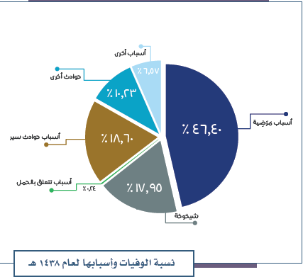
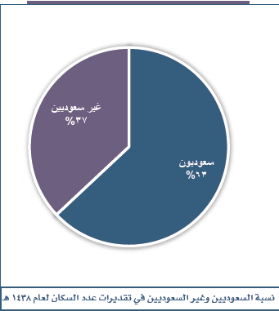
الوحدة
6
الدرس الرابع
عدد السُّكّان
حرصت رؤية ٢٠٣٠ على توطين المِهَن وسَعْوَدتها؛ وهو ما أدى إلى تراجع أعداد غير السعوديين وإحلال السعوديين مكانهم
رؤية ٢٠٣٠:
نسبة الوفيات وأسبابها لعام ١٤٣٨ ه
نسبة السعوديين وغير السعوديين في تقديرات عدد السكان لعام ١٤٣٨ ه

Slide 14
الوحدة
6
الدرس الرابع
عدد السُّكّان
نشاط 3
يبين الطلبة أثر رؤية ٢٠٣٠في اقتصاد المملكة
1
يسهم ذلك بشكل كبير في القضاء على البطالة و توفير فرص عمل كثيرة للسعوديين

Slide 15
الوحدة
6
الدرس الرابع
عدد السُّكّان
نشاط 3
يسهم في قلة عدد السكان حوادث السير يبين الطلبة كيفية التخفيف من ذلك .
1
نشر الوعي بين عامة الناس عن قوانين السير
2
تدريس قائدي السيارات قواعد السير بشكل جيد
3
سن عقوبات رادعة على كل من يخالف قوانين و أنظمة السير

Slide 16
انتهى الدرس

Slide 17
جميع الحقوق محفوظة لموقع حلول اون لاين يحق لك الاستخدام والتعديل عليها كما تشاء لكن يحرم بيعها او نشرها في المواقع الاخرى

